Slide 1

2019
服务器管理制度
讲解人: 运维部

Slide 2
1
服务器管理制度总则
2
适用范围
3
外网云服账号与云服的申请采购
CONTENTS
目 录
4
外网云服管理与操作
5
内网服务器的申请与管理
6
安全及其他管理
7
附则

Slide 3
1
服务器管理制度总则
为了保证服务器数据的安全、服务器稳定的运行、外网云服务器账号的统一管理。规范公司云服务器采购、提高办公效率、改善管理方法与水平，特制定本制度。

Slide 4
2
适用范围
本制度适用于集团公司旗下所有子公司包括成都世纪阳天科技有限公司、成都世纪守护科技有限公司、内江世纪守护系统集成服务有限公司、四川世纪博创教育科技有限公司、四川开心科技有限公司、水富阳天科技有限公司、深圳世纪阳天科技有限公司的全体员工。

Slide 5
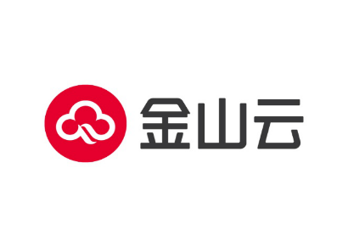


3
外网云服账号&云服务器的申请采购

Slide 6
云平台相关账号申请
云平台相关帐号由运维部统一管理；
业务部门不再持有独立服务器账号及相关权限；
如需新的云平台，走钉钉申请，通过后由运维部统一建立。

Slide 7
云服务器的申购
1.云服务器的采购由公司业务部门提出需求，统一使用钉钉审批进行服务器申请流程。
2.业务使用部门提供规格需求和建议配置，运维部根据部门需求按实际情况进行采购，并交付需求部门使用。
3.严禁在公司采购的云服务器平台以外私自搭建公司项目相关的系统。
4.业务不再使用相关服务时，业务部门需在24小时内告知运维部，运维部应当定期审计服务器使用情况，并通过钉钉了解后给予相应增减配。

Slide 8
4
外网云服务器管理与操作
主要说明外网云服务器的一些操作与管理规范

Slide 9
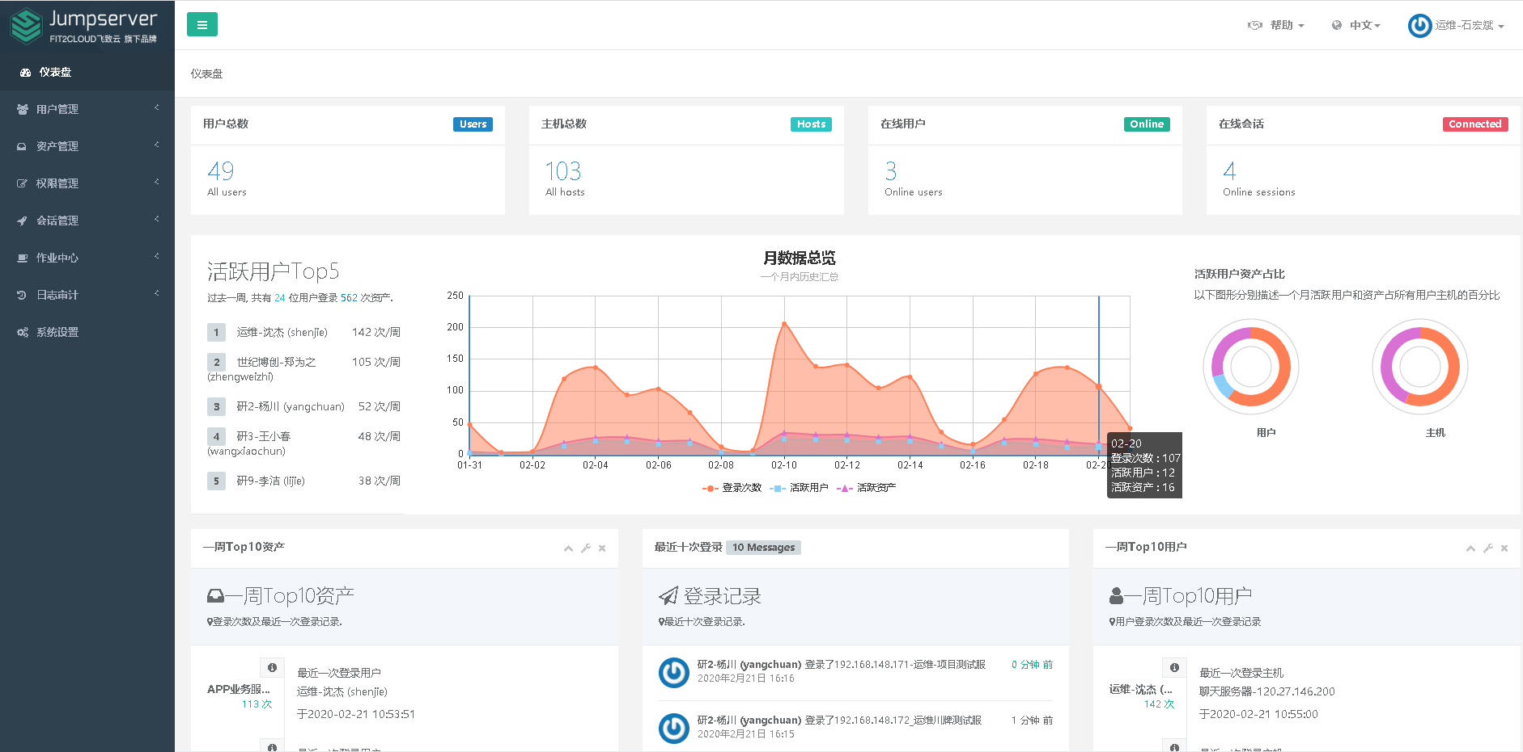
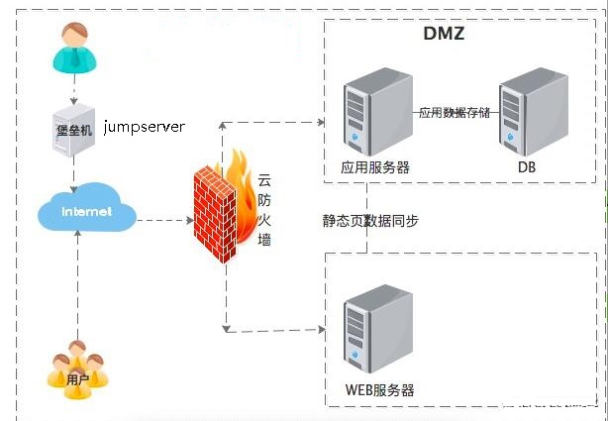
外网云服务器操作
所有云平台服务器均须使用公司提供的统一平台进行访问。

Slide 10
外网云服务器管理
1、严格控制访问权限，禁止无权限人员访问服务器。务必保管好自己的权限账号，禁止私自借用帐号等情况，由此带来的损失，公司将追究相关责任。
2、项目部人员变动时须将相关权限账号交还运维部，由运维部回收账号及相关权限。
3、访问平台账号管理与服务器权限管理均由运维部负责。访问账号与权限添加，相关业务部门通过钉钉审批流程后方可开放。

Slide 11
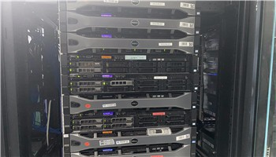
5
内网服务器的申请与管理
主要说明内网机房服务器的操作与管理规范

Slide 12
内网服务器管理与操作
1.内网服务器的申请由公司业务部门提出需求，统一使用钉钉审批进行内网服务器申请流程。
2.业务使用部门提供规格需求和配置，运维部按照需求进行服务器配置，并交付需求部门使用。
3.内网服务器访问统一使用公司提供的统一平台进行访问。
4.内网服务器统一由运维部进行相关管理。

Slide 13
6
安全及其他管理

Slide 14
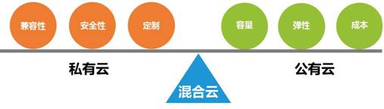
云服账号、服务器等的安全和管理
1.运维部统一对管理的云服务器账号密码每月进行定期修改、复杂性处理，加强其安全管理。
2.运维部对云服务器进行定期的性能监控，如若发现云服务器出现性能不够或有所浪费等情况，应当与服务器使用的业务部门进行沟通，以决定服务器升降配。
3. 运维部对管理的云账号及云服务器的网络安全承担相应的管理责任。

Slide 15
7
附则
1.员工须遵守本制度相应条款，如有违背条款行为，均视为严重违反公司规章制度，公司有权追责相应责任人。
2.本制度自下发之日起生效执行。

Slide 16
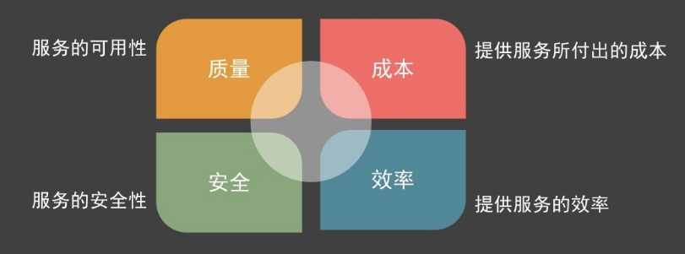
2019
谢谢您的观看
运维

